Slide 1
ミニトマトで 遺伝（いでん）のきまりを 見つけよう！
～岩手大学特別研究員になろう～

Slide 2
遺伝（いでん）とは？

Slide 3
家族って
にてるよね！

Slide 4
それじゃあトマトは？
黄色のお父さんと
赤のお母さんの種を
かけあわせたら
オレンジに！！
？
そのオレンジ同士をかけ合わせたら何色？

Slide 5
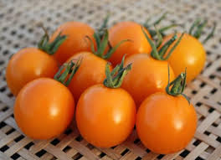
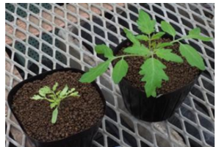
実際の写真（オレンジキャロル）
？
（ちなみに）葉の色は2種類できる

Slide 6
みんなの予想は何色？
全部オレンジ色！
赤も黄色もオレンジもいろいろできる
１個の種からは同じ色
１個の種からもちがう色のトマトができる

Slide 7
「遺伝のきまり」はあるかな？
「たまたまそうなった」とならないためにたくさんの苗を育てて確かめることが必要
この実験の結果が、将来教科書にのるかも？

Slide 8
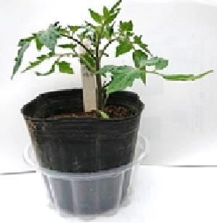
実際にやること
種と用具は
岩手大学から
もらえます
実際にセットすると
こんな感じ！
水受けの皿は
アイスカップのような
ものでOK

Slide 9
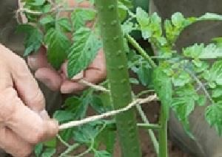
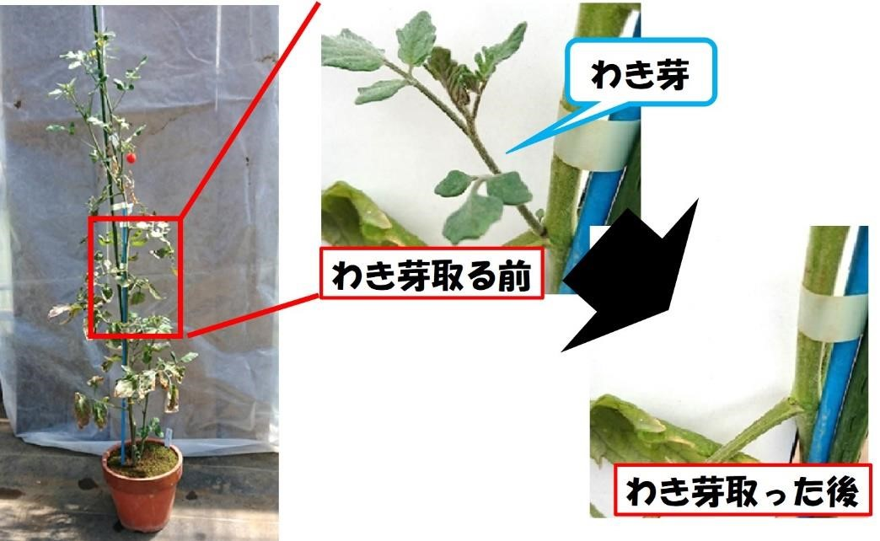
①水やりなどのお世話 （追肥、誘引、わき芽とりなど）

Slide 10
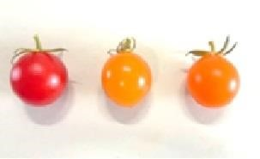
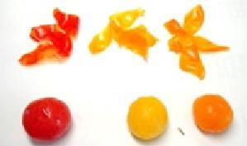
②観察 ・葉の形と色 ・実の色
写真を撮って、気づいたことをメモして！
↑
皮をむく前
↑
皮をむ
いた後

Slide 11
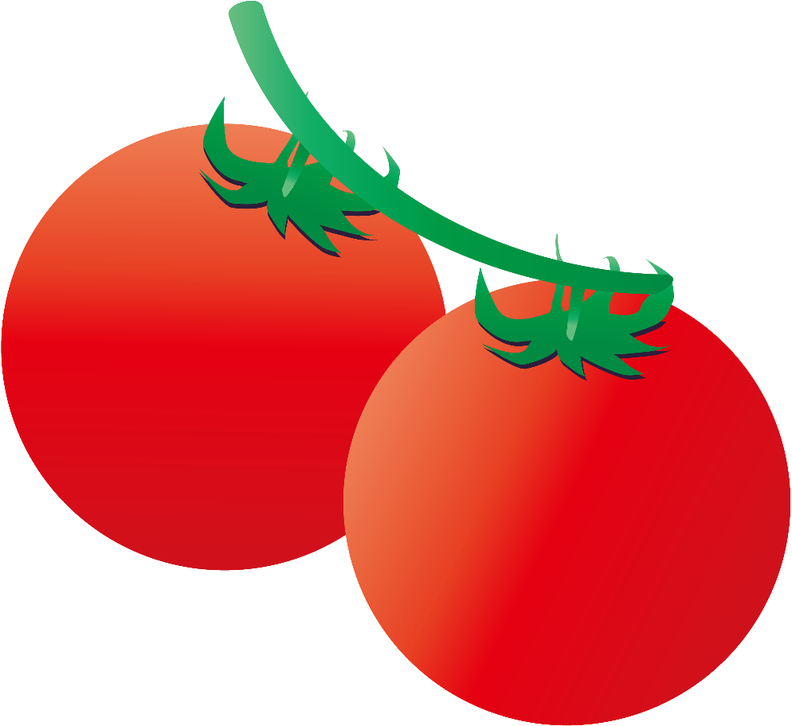
③食べる 観察が終わったら、おいしく食べてください！ 用具も返さなくていいです！

Slide 12
岩手大学の 「特別研究員証(仮)」 がもらえます！！ みんなも研究に 参加してみよう！！

